Slide 1
Муниципальное автономное общеобразовательное учреждение лицей № 7
г. Красноярска.
Экзаменационная работа по предмету
«Физическая культура»
Лыжная подготовка. Правила предупреждения переохлаждения
на занятиях по лыжной
подготовке и оказание первой помощи.
Выполнила:
Учащаяся 3 класса
Юричук Василина
Проверил:
г. Казань
2019 г.

Slide 2

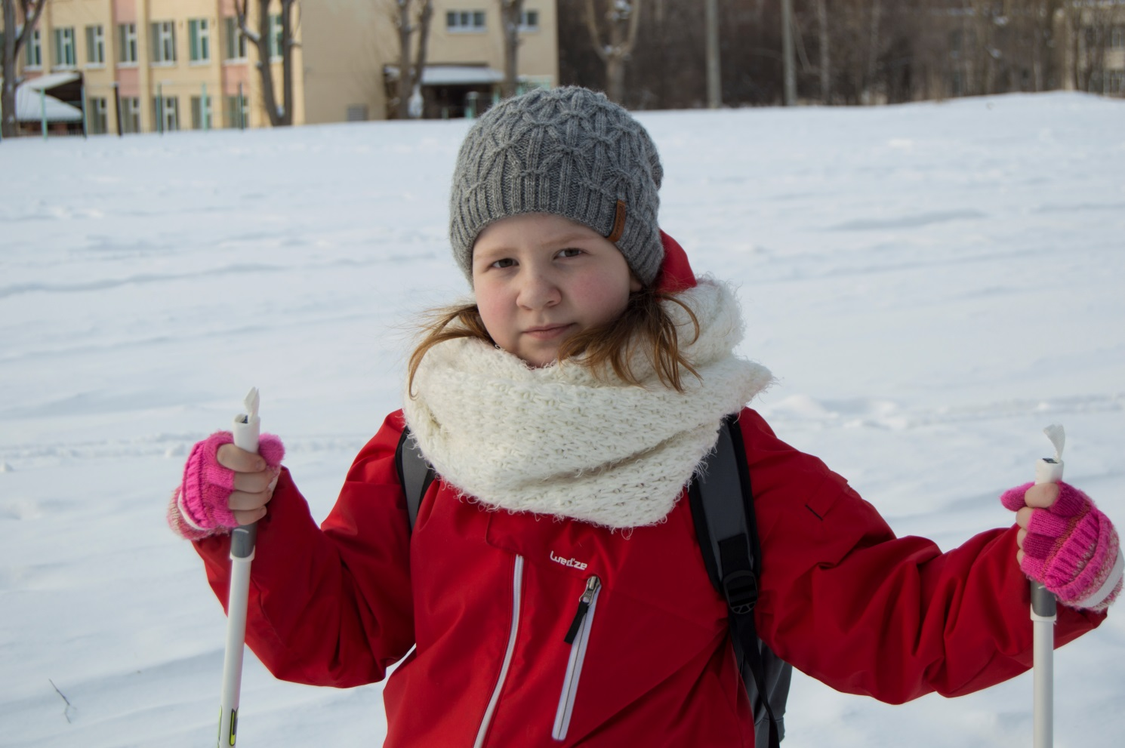
Меня зовут Василина. В зимний период я люблю кататься на лыжах. Мне повезло, около моего дома есть стадион и мы всей семьей в любое свободное время стараемся практиковать свои навыки катания на лыжах.
В прошлом году я посещала лыжную секцию. Там я много интересного и познавательного узнала об этом виде спорта. Теперь применяю эти знания на практике.

Slide 3
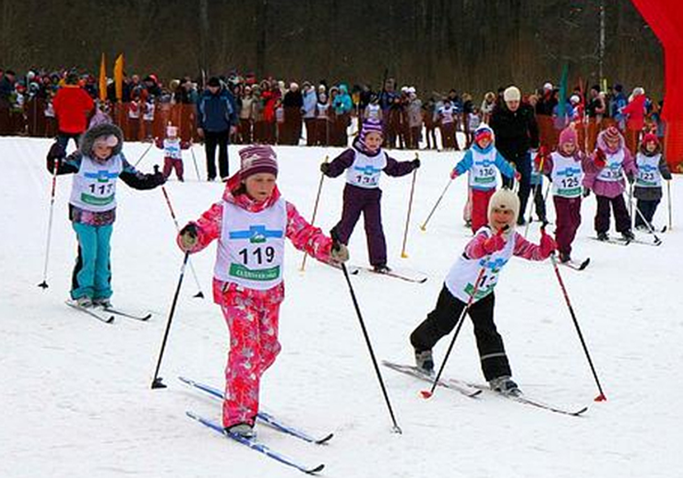
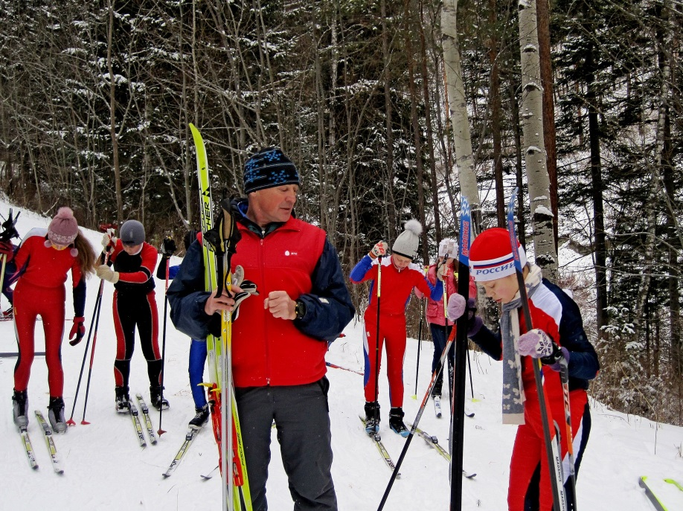
Погодные условия для катания на лыжах должны быть следующими. Для учеников 1-4 классов температура воздуха должна быть не ниже 12°, уроки должны проходить в тихую и маловетреную погоду.
Большое значение имеет выбор одежды для этого вида спорта. Так как длительное пребывание на улице может вызвать переохлаждение или обморожение. Несмотря на это, собираясь кататься на лыжах, нужно одеваться так, как будто на улице на 10 градусов теплее. При занятий спортом, человек выделяет тепло и если одеться теплее, можно вспотеть, а потом замерзнуть. В такой одежде сначала будет прохладно, но это нормально. Через некоторое время, во время ходьбы на лыжах, станет теплее.

Slide 4
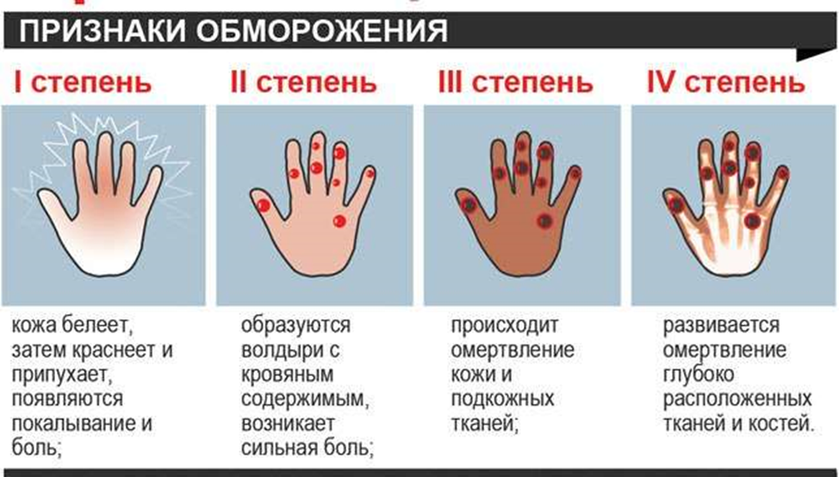
Признаком обморожения является побледнение кожи. Сначала чувствуется пощипывание, а потом чувствительность в этом месте теряется. Сам лыжник может не заметить этого. Особенно подвержены обморожению пальцы рук и ног, кисти, стопы, нос и уши.

Slide 5
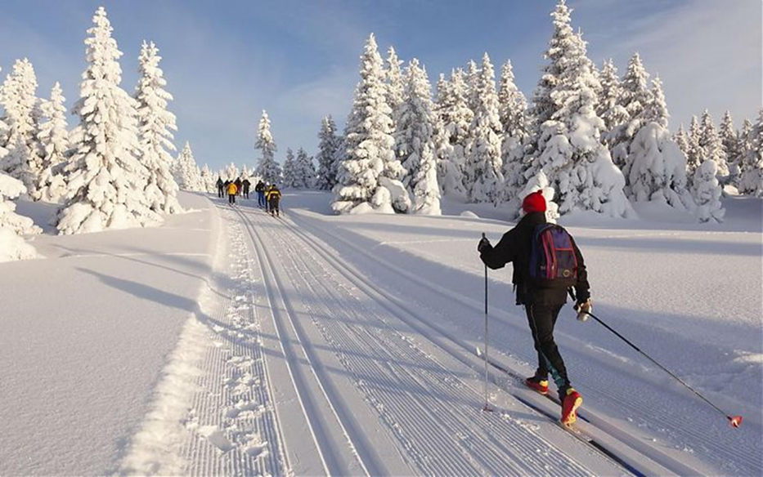
При обморожении пострадавшее место нужно растереть чистой рукой, но не снегом, который может повредить кожу. Растирать следует до тех пор, пока кожа не покраснеет и не восстановится чувствительность. После растирания надо войти в теплое помещение и смазать пострадавшее место вазелином.

Slide 6
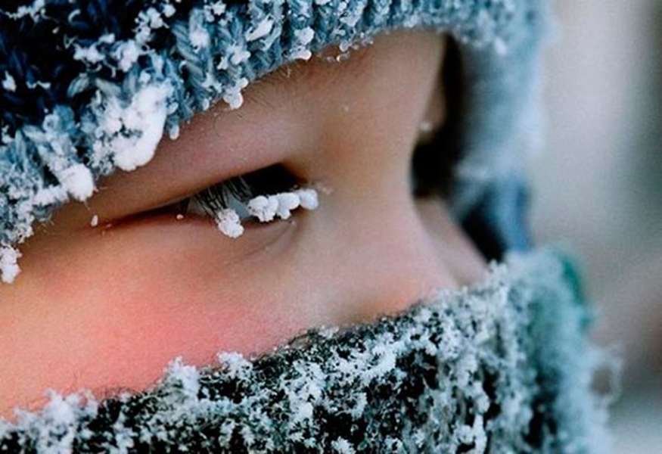
При допустимой температуре для учеников начальных классов
(-12 С) обморожение вряд ли возможно. Однако можно получить переохлаждение. Основная причина – несоответствие одежды погодным условиям. Причем к переохлаждению может привести, как недостаточно теплая и немногослойная одежда, так и ее чрезмерное количество. Поэтому подбор одежды для занятий очень важен.

Slide 7
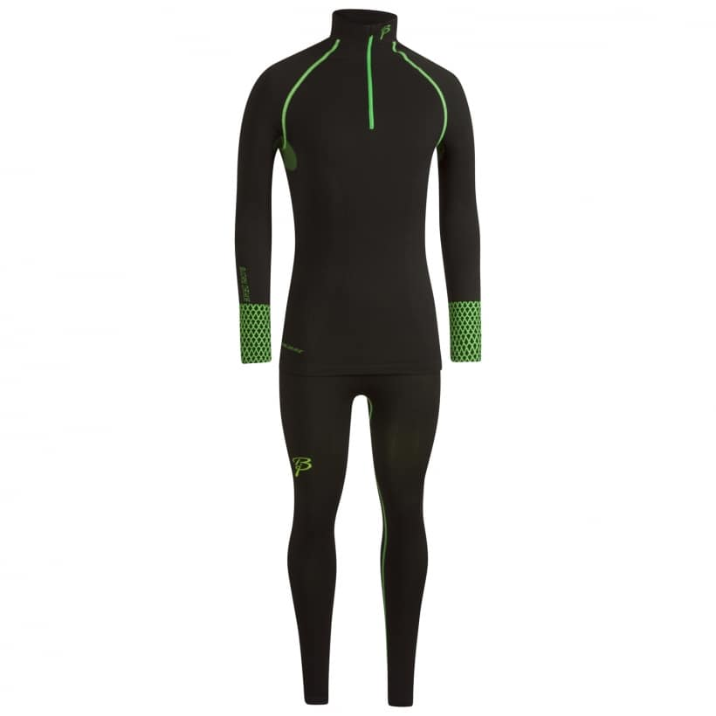
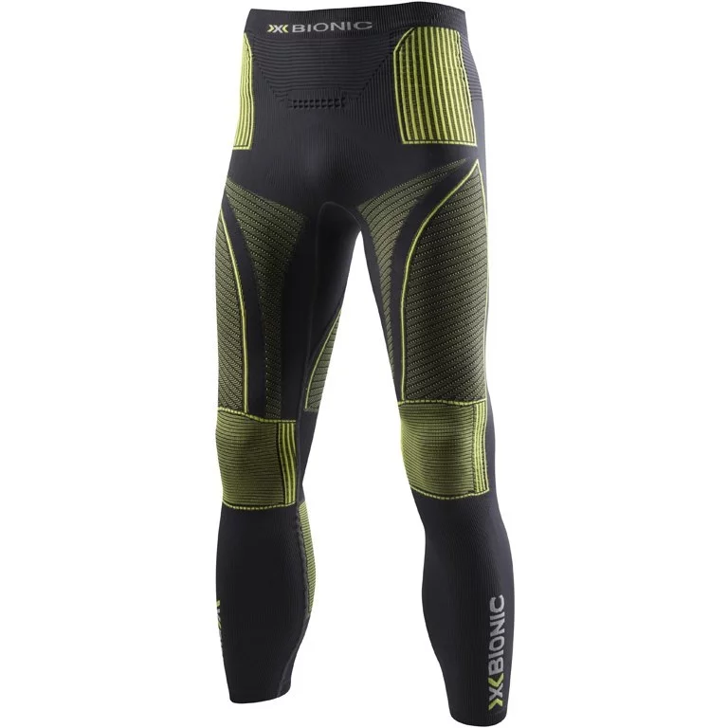
Термобелье это обязательный первый слой одежды для зимних видов спорта. Лыжник должен одевать белье с удлиненными рукавами, горловиной и спинкой. Высокий воротник позвонит спрятать нос от ветра и холода, когда это будет необходимо. Длинная спинка тоже очень важна. При высокой подвижности лыжника поясница не должна оголяться. Внизу тоже важно чтобы кальсоны были удлиненными. Желательно, чтобы были усиленные вставки на коленях.

Slide 8
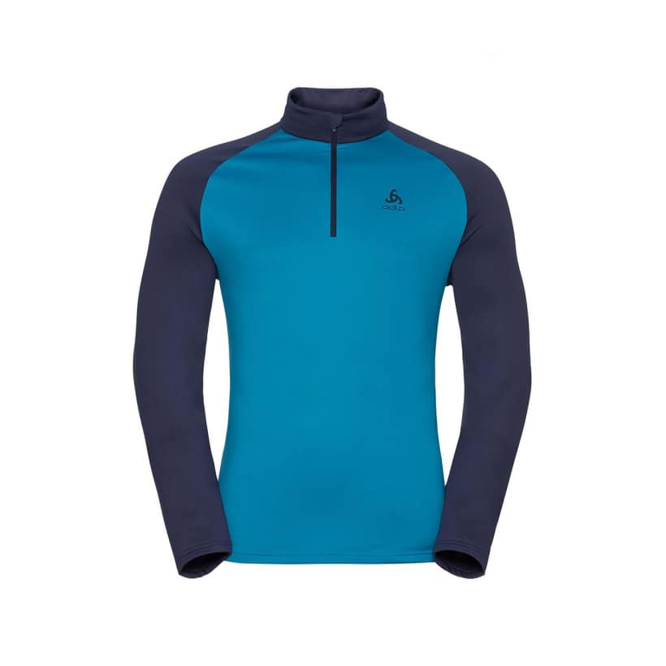
Вещи из флиса – составляют второй слой одежды. Флис сохраняет тепло и хорошо впитывает влагу из термобелья наружу. Быстро сохнет прямо на теле, поэтому очень подходит для лыжных тренировок и прогулок. При высокой нагрузке вещи из флиса надо надевать только в холода, условно, в -20 и ниже. Флисовые вещи не должны стеснять движение

Slide 9
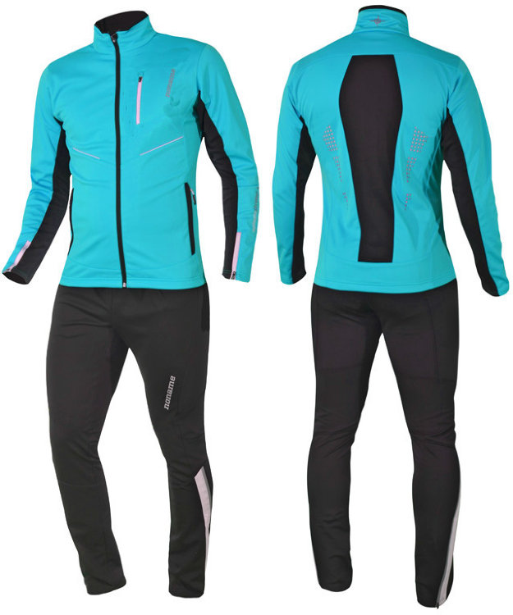
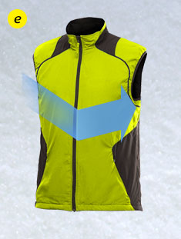
Третий слой одежды это спортивный костюм. Он тоже должен быть специальным для катания на лыжах. В чем его особенность? У правильного костюма передний слой должен быть ветрозащитным. А сзади, т.е. на ногах, руках и спине материал должен быть дышащим. Это нужно для того, чтобы тепло выходило. Дополнить костюм можно жилеткой, с ветрозащитой спереди и дышащим слоем сзади.

Slide 10
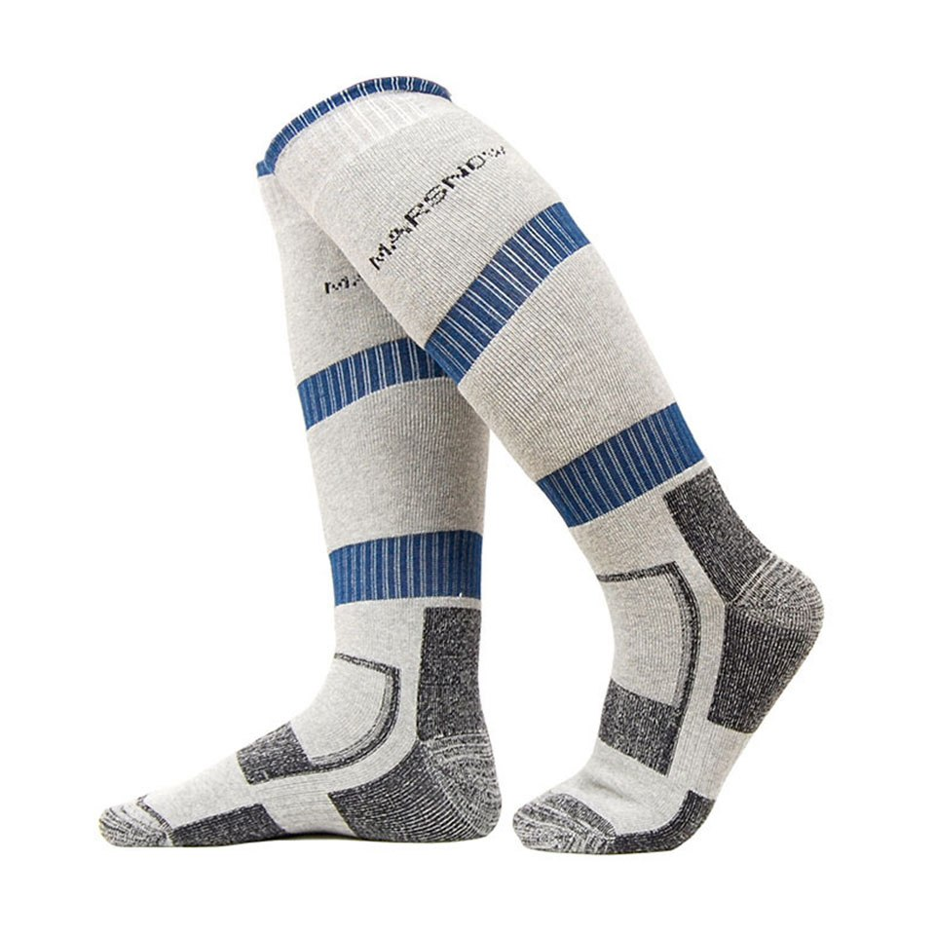
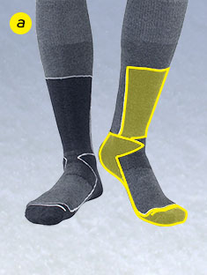
Есть еще одно важное правило, которое должен знать любой лыжник. Голова, руки и ноги обязательно должны быть в тепле. Лыжные носки должны греть ноги и отводить влагу. В зоне стопы и лодыжки, носки должны быть плотнее, это защитит от мозолей.

Slide 11
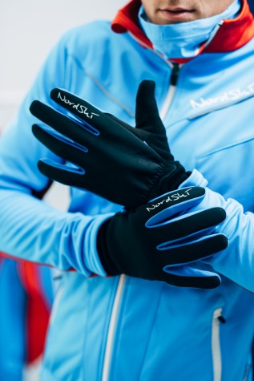
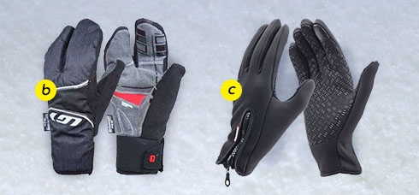
Перчатки лыжника в зависимости от температуры могут быть тонкими и плотно прилегающими или теплыми, которые называют крабами.

Slide 12
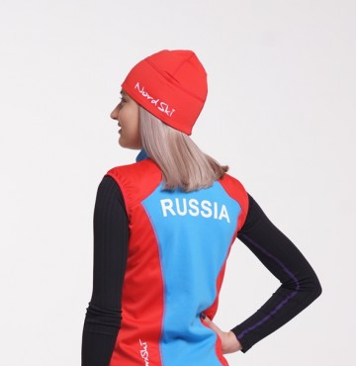
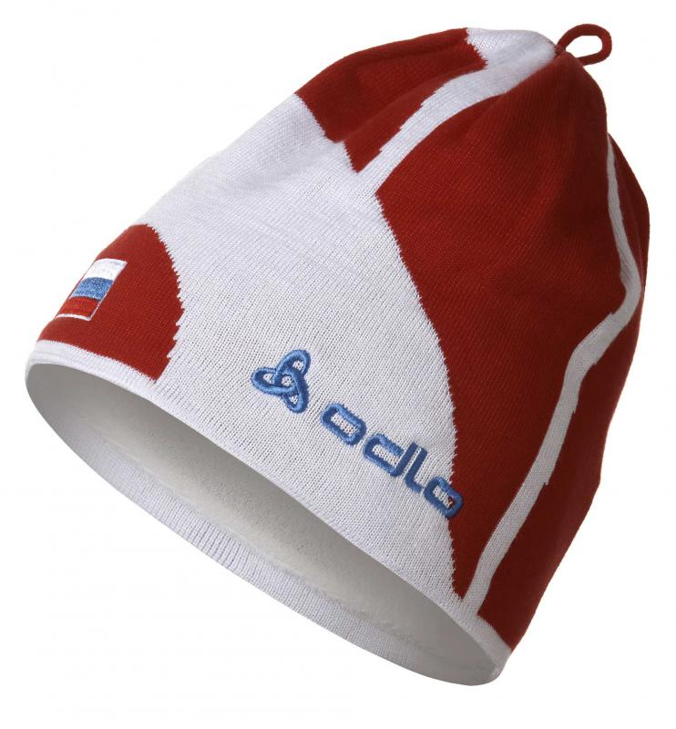
К выбору шапки тоже нужно подойти ответственно. Головной убор должен плотно прилегать к голове и хорошо закрывать уши. Во время движения шапка не должна спадать. Ткань нужно выбирать синтетическую с примесью шерсти.

Slide 13
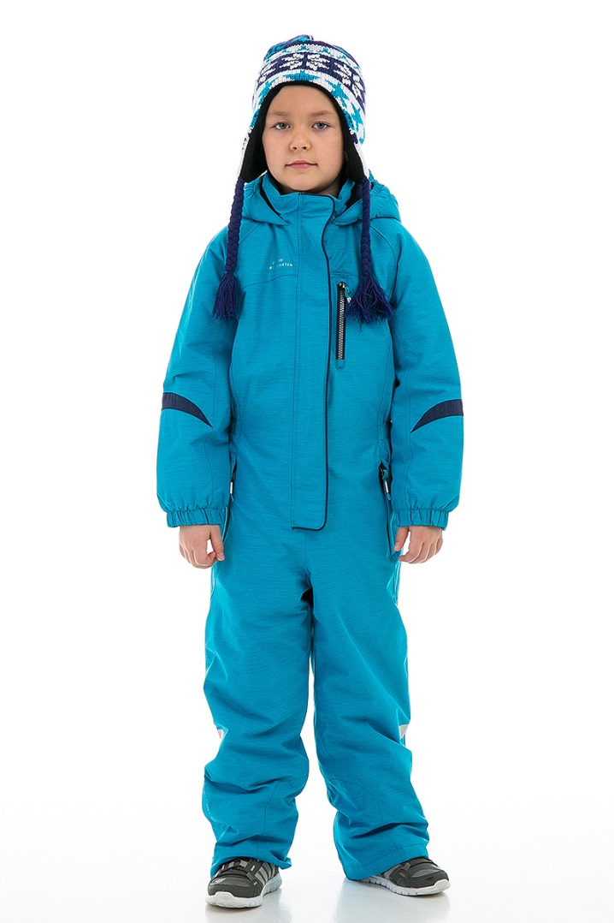
Часто популярностью пользуются горнолыжные костюмы(комбинезон), но профессионалы рекомендуют использовать их только в том случае, если вы собрались долго-долго ходить, именно ходить на лыжах. Во всех остальных случаях не стоит их использовать. Плотный, объемный и тяжелый горнолыжный костюм, будет сковывать движения и в нем будет очень жарко.

Slide 14
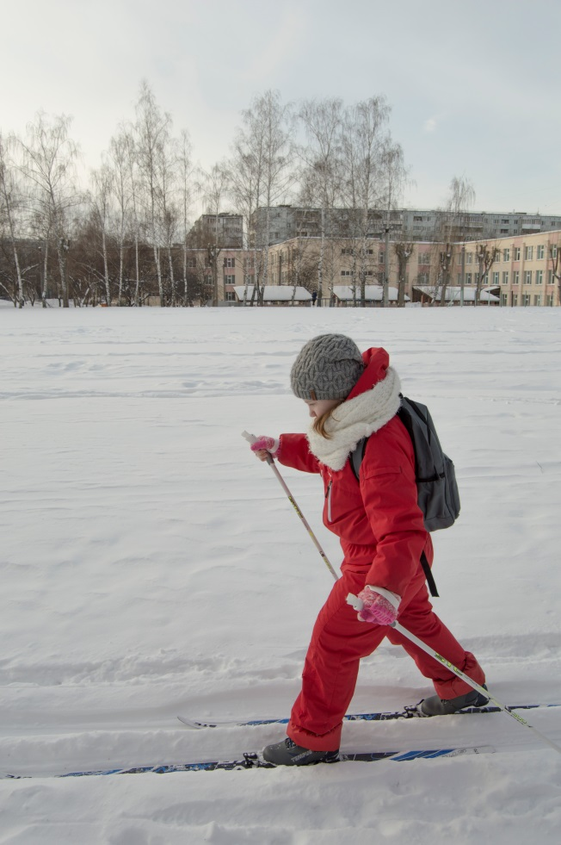
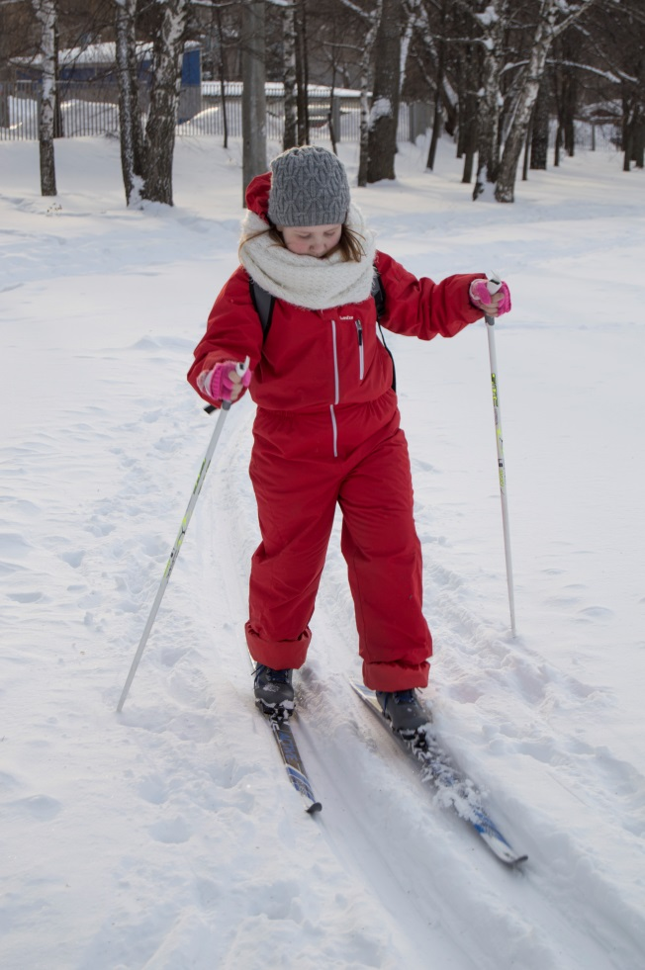
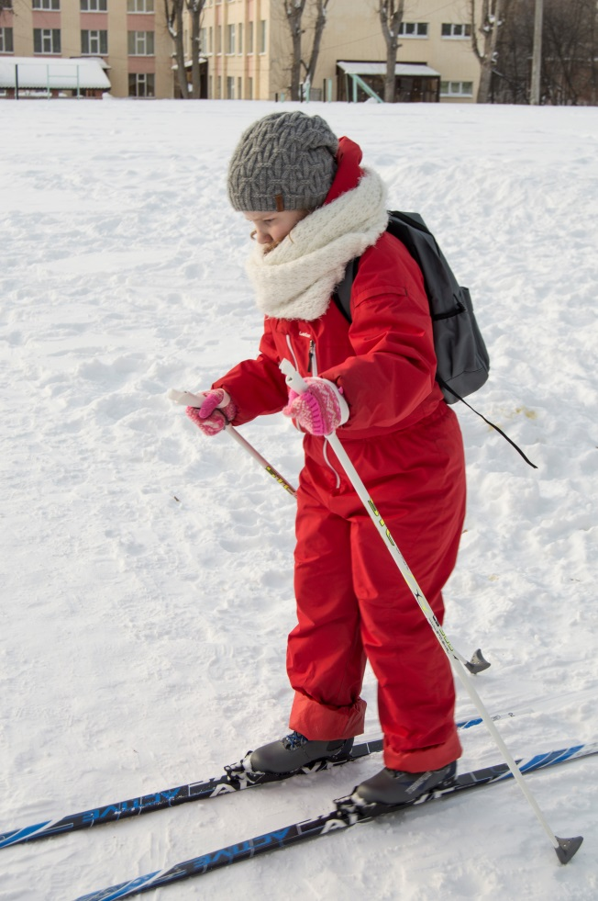
Лично мне очень нравится кататься в комбинезоне. Он легкий, в нем комфортно и он не стесняет движения. Каждый раз я обязательно беру с собой термос с горячим чаем, чтобы согреться во время активной прогулки, теплый шарф и теплые перчатки. Удобно, что стадион находится так близко, при первых признаках переохлаждения можно быстро добежать до дома и отогреться. Когда я научусь хорошо кататься, буду ходить в лес, где все оборудовано для лыжников.

Slide 15
Благодарю за внимание!

